Slide 1
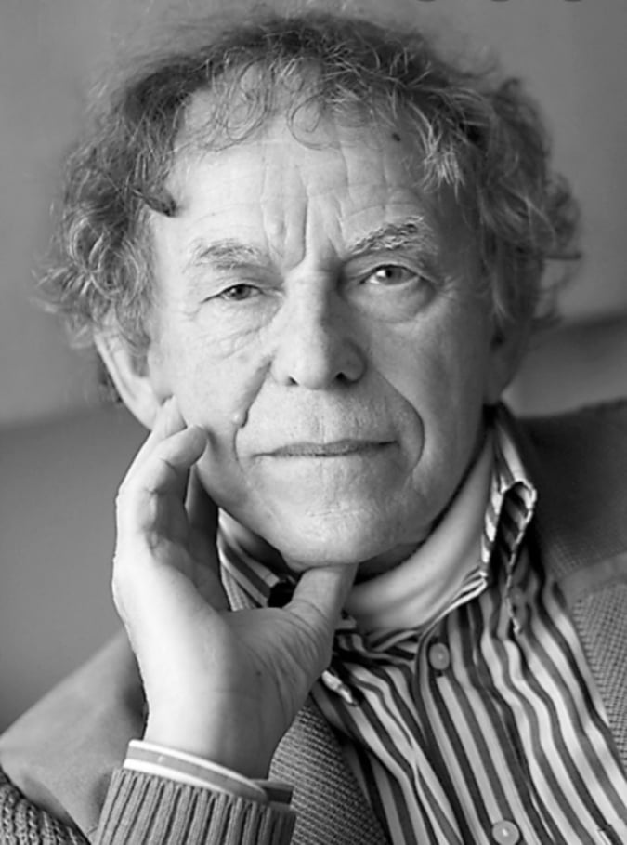
Kazys SAJA. GVIDONO APSIAUSTAS (5a klasės mokinys Meinardas Šiugžda)
Šią knygą man rekomendavo perskaityti mama. Sakė, kad ji kitokia
nei visos, ir kad man ji tikrai patiks. Perskaitęs aš paklausiau,
iš kur ji žinojo, kad ši knyga taps mano mėgstamiausia skaityta knyga?
Ji man atsakė: „Šios knygos besikeičiančios istorijos pabaigos padėjo
man pasirinkti, kokia norėsiu būti toliau. Tikiu, kad ir tau ji padės pasirinkti savo gyvenimo kelią.“
O dabar trumpai apie rašytoją.
Kazimieras Saja gimė 1932 m. birželio 27d. Pasvalio rajone, Skėriuose. Jis yra Lietuvos rašytojas,
dramaturgas, prozininkas, visuomenės veikėjas, signataras. Jis parašė daug knygų, kurių ne vieną, manau,
po šios ir aš būtinai paskaitysiu. Buvo devynis kartus apdovanotas ir įvertintas, net Lietuvos
nepriklausomybės medaliu. Paskutinis jo apdovanojimas - tai premija 2014 m. už fantastinių istorijų
rinktinę ,,Kinivarpų raštai” .

Slide 2
Na, o dabar apie pačią knygą. ,,Gvidono apsiaustas” knyga man tikrai labai patiko, nes skaitydamas ją galėjau pats pasirinkti tolimesnę istorijos pabaigą. Ji turėjo kelis kelius. Vieni teisingi dėl pasirinkto sąžiningumo, o kiti į dar didesnes nesėkmes ir blogas pabaigas klampinantys posūkiai. Žinoma, iš smalsumo skaičiau visus galimus pasirinkimus, bet labiausiai patiko gerumu, sąžiningumu ir draugiškumu dvelkiančios istorijos. Buvo smagu skaityti, kaip pagrindinis veikėjas susiprasdavo pasielgęs blogai ir stengdavosi tapti geru berniuku. Tad, manau, mama buvo teisi, - ši knyga ir man padėjo suprasti, kokiu keliu aš judėsiu toliau.
Knyga apie vaikų gyvenimą, jų išdaigas, melus, pasimokymus ir gražius poelgius. Pagrindiniai veikėjai ir yra vaikai: tai Tilis, kuris labai išdykęs, ir jo sesuo Ūla, kuri be galo judri ir linksma, bei geras draugas Rytis, kuris labai ramus ir draugiškas berniukas. Taip pat yra ir suaugusių veikėjų, kurie bandydavo juos atvesti į doros kelią, bet pagrindinis tai kaimynystėje gyvenantis Gvidonas, kuris buvo senas ir labai išmintingas žmogus.

Slide 3
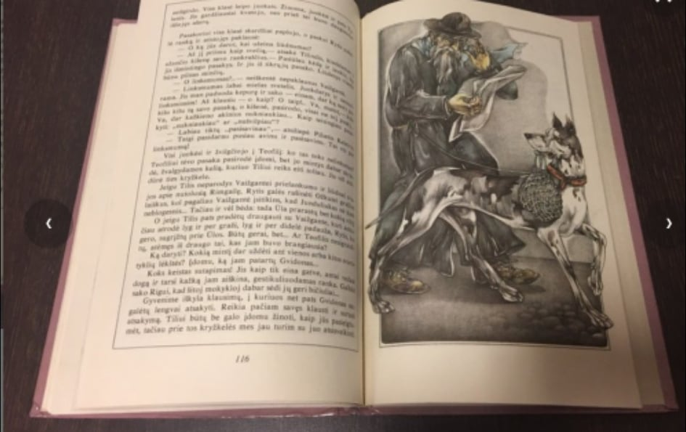
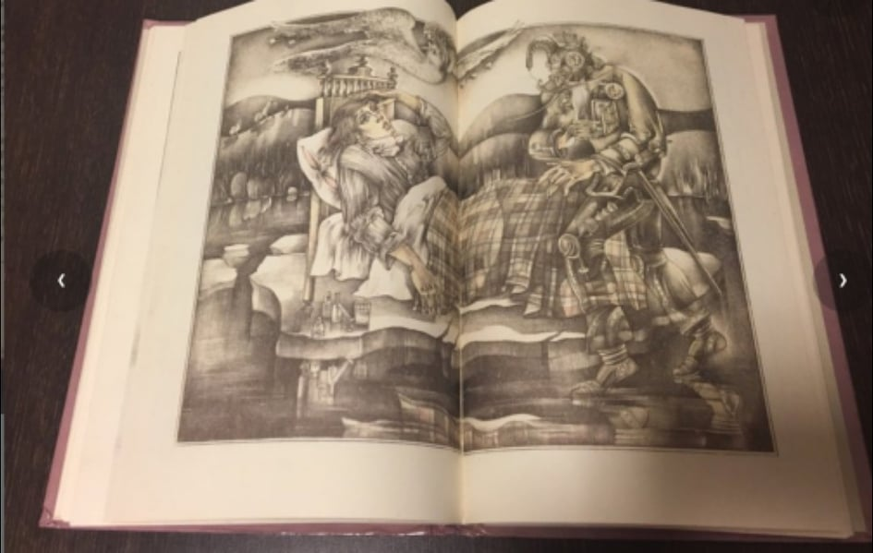
Kodėl žmonės tokie skirtingi? Kodėl dažniausiai renkasi melą, nesąžiningumą, blogį? Toks kelias toli nenuves, o vis smarkiau klampins jų sąžinę ir žmogiškumą į juodą ir bjaurų purvą, kurio nenusiplausi nei vandeniu, nei muilu. O galbūt jie neskaitė šios knygos ir nemokėjo pasirinkti tarp gėrio ir blogio?
Tad knygoje Tilis būdamas blogiuku galėjo išgyventi ne tik neklaužados vaidmenį, bet ir dėl Gvidono bei savo auklėtojos pagalbos ir patarimų tapti geru bei atsakingu vaiku. Vogti, meluoti, tyčiotis bei apgaudinėti Tiliui nebuvo naudinga, nes visa tai jį žalojo ir žeidė aplinkinius. Juk matė pavyzdį, kaip žmonės žiūri į tokį supuvusį žmogų, nes toks buvo Ryčio tėvas. O visi atlikti geri darbai jam tik padėjo. Nes sąžiningumas ir teisybė jam padėjo išlipti iš visų problemų ir rūpesčių laimingai. Žinoma, dėkoti reikėtų Gvidonui už jo supratingumą ir gerumą bei protingas mintis.
Dėl to man ši knyga tikrai labai patiko, nes pagrindinis veikėjas Tilis, kad ir kaip blogai pasielgdavo, vis sugrįždavo prie gėrio ir teisybės. O gal jo vaidmenyje vis tik buvau aš ir stengiausi bet kuriuo metu jį nukreipti geruoju keliu?
Na, o dar tos Tilio tėčio pasakos, kurios įterptos į knygą kaip papildomi pamokslai. Jos ir juokingos, ir tuo pačiu pamokančios bei padrąsinančios.
Tad nuoširdžiai linkiu perskaityti šią knygą visiems. Nebūtinai reikės keisti gyvenimo būdą, bet bent įvertinsit savo poelgius iš šalies.

